Slide 1


Slide 2
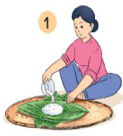
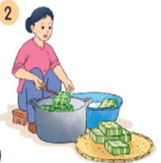
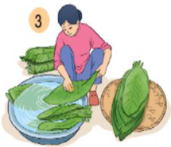
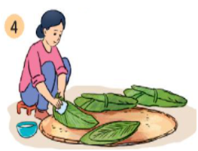
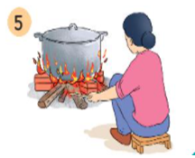
Bài 1: Quan sát tranh và thực hiện các yêu cầu:
a. Tìm từ ngữ chỉ sự vật
b. Tìm từ ngữ chỉ hoạt động
c. Sắp xếp các hoạt động theo trình tự của các việc
làm bánh chưng.

Slide 3
Bài 1: Quan sát tranh và thực hiện các yêu cầu:
a. Từ ngữ chỉ sự vật: lá dong, gạo nếp, chậu, nồi, nia (nệp), củi, mẹ, …..
a. Từ ngữ chỉ sự vật:

Slide 4
Bài 1: Quan sát tranh và thực hiện các yêu cầu:
b.Từ ngữ chỉ hoạt động: gói bánh, vớt bánh, rửa lá dong, lau lá dong, luộc bánh
b.Từ ngữ chỉ hoạt động:

Slide 5
Bài 1: Quan sát tranh và thực hiện các yêu cầu:
c. Sắp xếp các hoạt động theo trình tự của các việc
làm bánh chưng.

Slide 6
Bài 1: Quan sát tranh và thực hiện các yêu cầu:
c. Sắp xếp các hoạt động theo trình tự của các việc
làm bánh chưng.
4
5
1
2
3

Slide 7
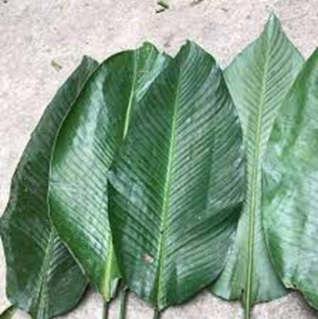
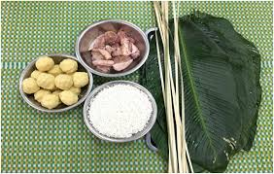
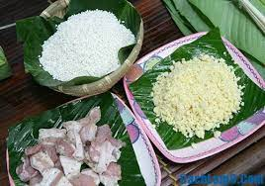
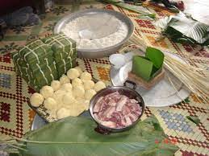
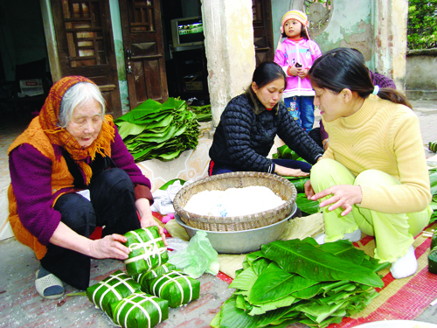
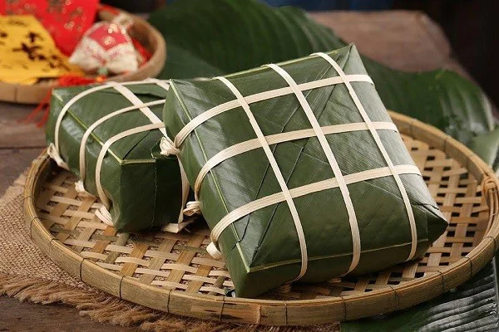

Slide 8
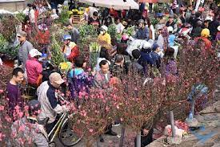
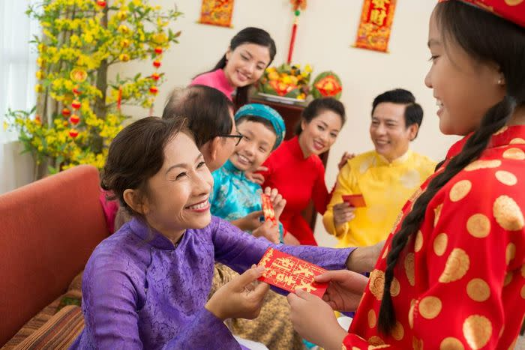
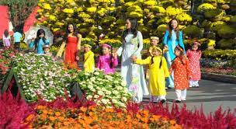
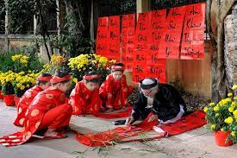
Bài 2. Hỏi - đáp về việc thường làm trong dịp Tết.
Viết vào vở một câu hỏi và một câu trả lời.
M: - Bạn thường làm gì vào dịp Tết?
- Vào dịp Tết, mình thường đi thăm họ hàng.

